Slide 1

L’ECONOMIA DELLO SPAZIO

Slide 2
EQUILIBRIO ECONOMICO RICARDIANO
Primi ‘800: affermazione dell’economia ricardiana basata sulla astrazione come condizione fondamentale per assegnare all’economia uno statuto scientifico
MODELLO RICARDIANO: economia di mercato organizzata in termini di equilibrio economico ideale
Le leggi formulate dall’economia politica sono quelle proprie di un sistema economico «non dimensionato» e la variabile spazio viene considerata in termini astratti e privata dei suoi contenuti «umanistici»

Slide 3
EQUILIBRIO ECONOMICO RICARDIANO (1772-1823)
Il mondo di Ricardo è:
Un mondo prevalentemente agricolo
Il proprietario terriero è il beneficiario di uno sviluppo economico che si realizza in un regime di
CONCORRENZA PERFETTA e
mediante la combinazione ottimale dei 3 fattori di produzione
Il raggiungimento d tali obiettivi è reso possibile dalla razionalità dei comportamenti individuali che dipende dalla perfetta conoscenza del mercato e del suo funzionamento da parte di produttori e acquirenti ed è in grado d produrre aggiustamenti necessari alla crescita equilibrata dell’intero sistema

Slide 4
EQUILIBRIO ECONOMICO RICARDIANO
Perché si conservi questo equilibrio è necessario che le risorse siano mobili da un luogo all’altro
Non è la posizione a determinare l’utilizzo agricolo di un terreno, ma unicamente le differenze di fertilità (dunque si trascurano i costi di trasporto)
L’entità della rendita (guadagno netto che il coltivatore ricava dalla produzione su una data sezione di suolo in un dato periodo) dipenderà dal grado di sviluppo economico di una Nazione e dal popolamento

Slide 5
EQUILIBRIO ECONOMICO RICARDIANO
Prime fasi di sviluppo: scarsa popolazione = messa a coltura solo dei terreni più fertili = rendita che i coltivatori pagano ai proprietari bassa in relazione al reddito nazionale
Espansione economia e aumento popolazione = messa a coltura anche terreni meno fertili = maggiori costi di produzione = aumento prezzo prodotti agricoli = accrescimento rendita percepita dai proprietari. Al contempo i più alti costi dei prodotti agricoli costringeranno gli imprenditori ad aumentare i salari con conseguente riduzione dei profitti e dunque minore disponibilità di capitali
Proseguendo il processo di sviluppo, l’accumulazione di capitale tenderà a ridursi progressivamente finché il sistema perverrà ad una fase di sviluppo instabile caratterizzata dall’arresto della crescita

Slide 6
EQUILIBRIO ECONOMICO RICARDIANO
Lo schema ricardiano della rendita differenziale rappresenta un punto di riferimento teorico importante.
Tuttavia segna anche il passaggio ad uno stadio dell’economia politica caratterizzato dalla mancata considerazione della DIMENSIONE SPAZIALE dei fenomeni.
Da Ricardo e per tutto l’800, la dottrina economica ortodossa nega ogni riferimento geografico ed esalta astrazione e semplificazione

Slide 7
MODELLO DI VON THUNEN (1783-1850)
Il punto di avvio della separazione tra teoria economica pura e teoria spaziale pura risale all’economista tedesco Johann H. Von Thunen
Riconosciuto fondatore dell’ECONOMIA DELLO SPAZIO
Pioniere, solo nel XX secolo verrà riconosciuta la portata della sua metodologia, della logica e del linguaggio introdotti.

Slide 8
MODELLO DI VON THUNEN (1783-1850)
Utilizza la stessa impalcatura di Ricardo: lo schema ricardiano viene tuttavia applicato in un’ottica in cui ai problemi spaziali è assegnata una logica particolare
Mentre per Ricardo l’entità della rendita dipende dalle differenze di fertilità del terreno, per Von Thunen l’elemento di differenziazione è la DISTANZA delle terre dal mercato, che determina l’ammontare dei costi di trasporto
Il concetto chiave non è più la rendita differenziale ma la rendita di posizione

Slide 9
MODELLO DI VON THUNEN (1783-1850)
E’ un modello deduttivo = si fonda su alcuni postulati aventi la funzione di semplificare la realtà, in modo da isolare il fattore distanza (ergo costo di trasporto) come unica variabile esplicativa.
I postulati riguardano innanzitutto le caratteristiche del territorio: Pianura uniforme (stato isolato), isolata dal contesto esterno con al centro una città, unico mercato di sbocco dei prodotti agricoli
Si assume che lo spazio sia isotropico (stesse caratteristiche in tutte le sue parti)
Si ipotizza la esistenza di un unico mezzo di trasporto, che presenta un costo per unità di prodotto uguale in tutte le parti del territorio e in tutte le direzioni

Slide 10
MODELLO DI VON THUNEN (1783-1850)
Vengono poi introdotti postulati relativi al mercato:
Si assume che la produzione agricola sia l’unica attività economica svolta nella pianura
Si suppone di operare in un regime di concorrenza perfetta
Si assume che i produttori agricoli possiedano una conoscenza perfetta dei mercati e che agiscano in maniera razionale

Slide 11
MODELLO DI VON THUNEN (1783-1850)
La rendita (differenza tra ricavi e costi) è dunque definita così:
R = Q (p-c) – Qtd
Q = quantità di un determinato bene prodotto e venduto
p = prezzo unitario di vendita
c = costo unitario di produzione
t = costo di trasporto per unità di prodotto per unità di distanza
d = distanza del luogo di produzione dal mercato di sbocco

Slide 12
MODELLO DI VON THUNEN (1783-1850)
La funzione svolta dai postulati è evidente:
Q è una costante in quanto lo spazio è isotropico (stesse caratteristiche in termini di fertilità)
p è una costante, visto l’assunto della concorrenza perfetta
c è una costante stante l’isotropia del territorio
t è una costante in quanto esiste un unico mezzo di trasporto con costi uguali in tutte le direzioni
Se l’unica variabile è data dalla distanza d del luogo di produzione dal mercato, la rendita può essere espressa come una funzione lineare con andamento decrescente
y = a - bx

Slide 13
MODELLO DI VON THUNEN (1783-1850)
y = a – bx
L’intercetta a è data dalla costante Q (p-c)
Il coefficiente angolare b è dato dalla costante Qt
x e y sono rispettivamente la variabile indipendente d e la variabile dipendente R
Partendo da tale semplice relazione sarà facile determinare la distanza alla quale la rendita sarà uguale a 0 e quindi non più conveniente produrre il prodotto

Slide 14
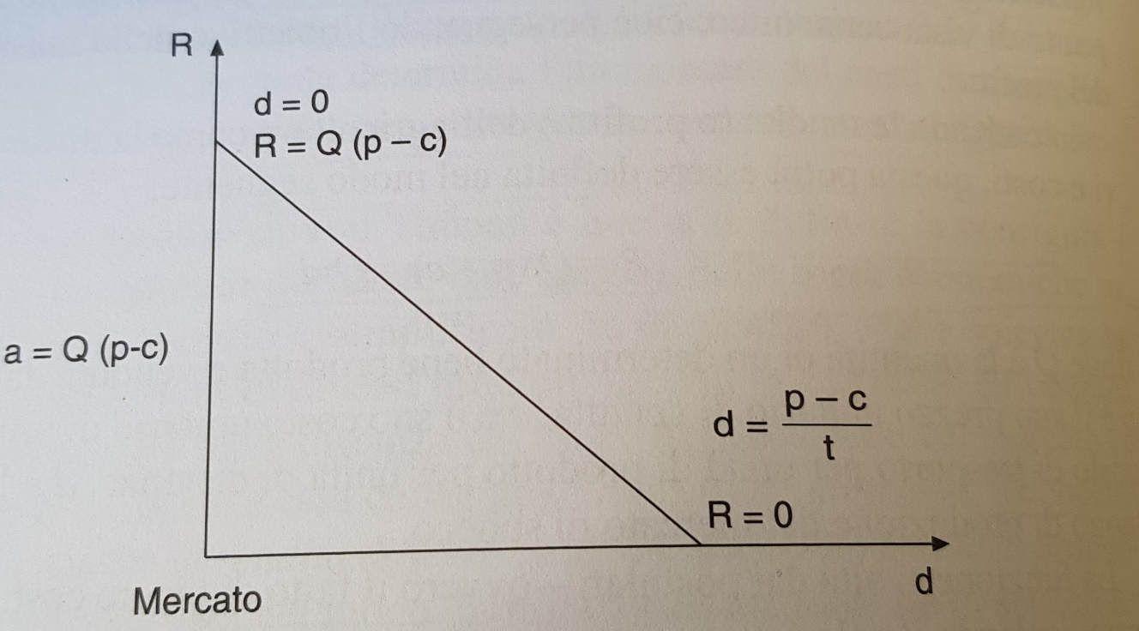
MODELLO Di von THUNEN (1783-1850)
Ponendo dunque R = 0 e risolvendo per d si otterrà che d = (p-c)/t che rappresenta la distanza in questione.
Ad una distanza d = 0 la rendita sarà invece massima, pari a Q (p-c)

Slide 15
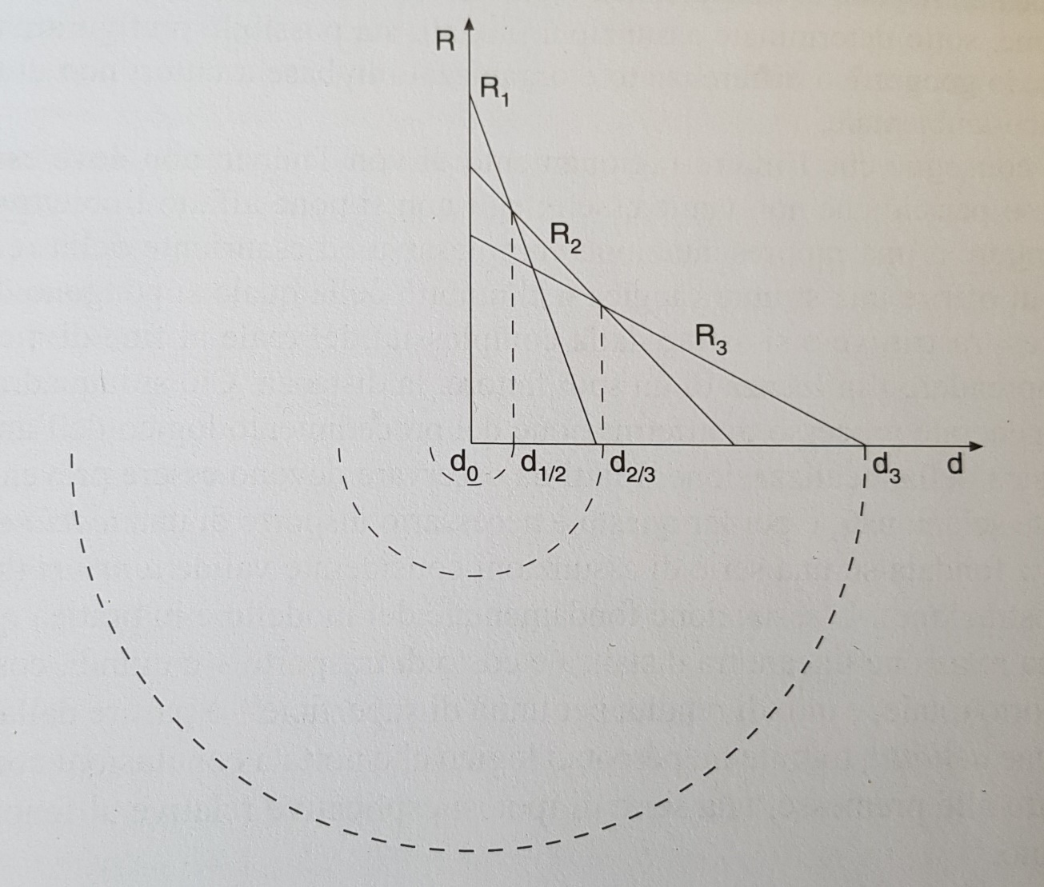
Generalizzando al caso di più prodotti, si avranno diverse rette con differenti inclinazioni in base ai diversi valori dei costi di trasporto per unità di prodotto per unità di distanza ad essi associati, che varieranno in relazione a peso, volume, deperibilità ecc.
Poiché il costo di trasporto per unità di prodotto per unità di distanza t è un fattore del coefficiente angolare, ai prodotti caratterizzati da un maggiore parametro corrisponderà una retta con maggiore inclinazione e viceversa

Slide 16
MODELLO DI VON THUNEN (1783-1850)
Tali concetti sono alla base della formalizzazione sistematica delle modalità di organizzazione dello spazio agricolo
Von Thünen, con il suo modello di localizzazione – ma anche con le sue ipotesi che prevedevano uno stato isolato, con la centro un mercato (una città) attorniata da superfici agricole distribuite in maniera pressoché uniforme – inventa un concetto di “luogo economico” che si sostituisce nel modello a quello di luogo geografico e dunque secondo la geografia di allora al luogo “naturale” dettato dalle condizioni naturali.

Slide 17
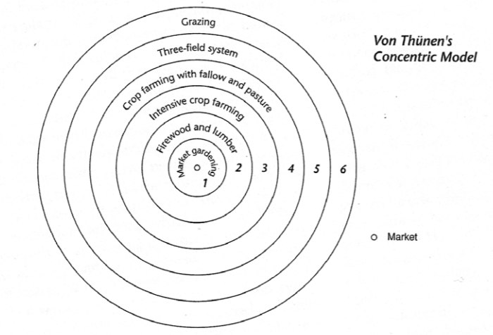
Dunque Von Thünen postula un prezzo unico sul mercato centrale per ogni prodotto, di conseguenza si stabilisce un prezzo “locale” – in funzione della distanza del fondo e del peso del prodotto.
Anche in ciò la sua teoria è nettamente in avanti sul suo tempo, poiché così facendo, egli pone le basi per la definizione di un “paesaggio economico”.
La campagna, in altre parole, diventa economicamente intelligibile, certo nella forma più semplificata del cerchio concentrico.

Slide 18
PUNTI ESSENZIALI ELABORAZIONE DI VON THUNEN
Astraendo dal concetto di spazio geografico ogni altra dimensione e trattenendo solo l’elemento distanza, ne definisce un tipo nuovo, lo spazio economico, generato solo da relazioni di tipo economico, in cui gli altri fattori (naturali o umani)sono considerati accidentali rispetto al funzionamento del sistema
Non si pone l’obiettivo di giungere ad una rappresentazione complessiva ed esauriente della realtà, ma di offrire una struttura logica nell’ambito della quale si pongono delle ipotesi restrittive e si astrae al fine di meglio comprendere l’influenza di un solo fattore, la distanza

Slide 19
TEORIA CLASSICA DELLA LOCALIZZAZIONE INDUSTRIALE
ALFRED WEBER (1868-1958)
Teoria pura della localizzazione industriale
Obiettivo = giungere ad una spiegazione rigorosa della localizzazione della manifattura
Pone inizialmente gli stessi postulati di Von Thünen al fine di mantenere costanti i fattori che non siano dati dalla distanza
Il ragionamento di W. Costituisce la proiezione dell’economia pura in ambito spaziale, indipendentemente dal sistema economico considerato

Slide 20
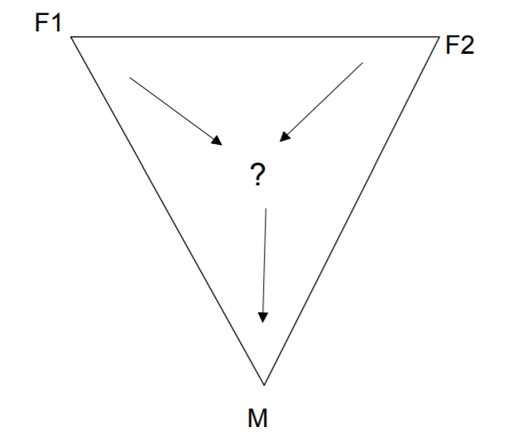
TEORIA CLASSICA DELLA LOCALIZZAZIONE INDUSTRIALE
Problema: individuare il punto situato in uno spazio isotropico in corrispondenza del quale l’impresa deve localizzarsi per minimizzare i costi di trasporto totali
Assumiamo 2 materie prime ubicate nelle località F1 e F2, le quali, una volta trasformate dovranno essere trasportate all’unico mercato M
Triangolo localizzativo

Slide 21
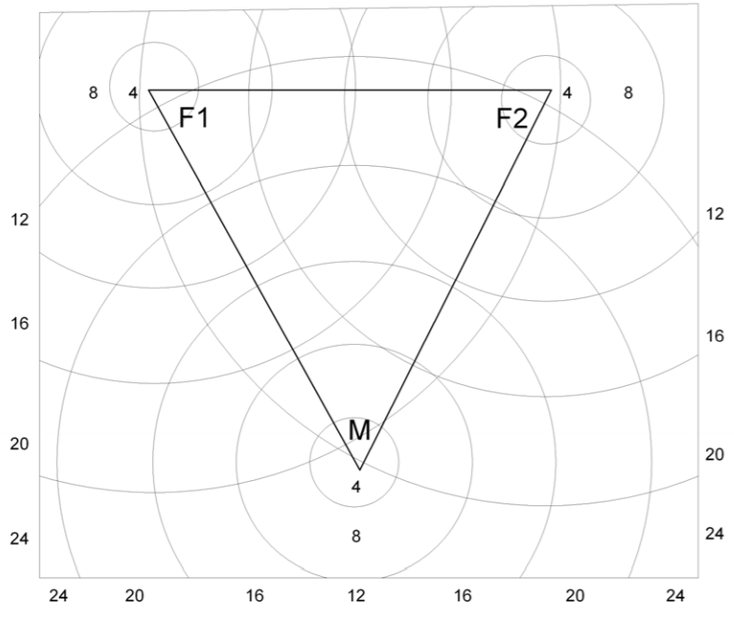
A questo quesito, Weber risponde proponendo delle linee di uguale tempo di trasporto, le isotime, che diventano dei cerchi concentrici (siamo in uno spazio isotropico), a partire dalle tre località che interessano il triangolo localizzativo.

Slide 22
TEORIA CLASSICA DELLA LOCALIZZAZIONE INDUSTRIALE
Le isotime indicano il costo di trasporto per unità di materia prima, rispettivamente per unità di prodotto finito.
Il costo di trasporto cresce quindi proporzionalmente alla distanza.
Tuttavia, la ricerca del punto minimo rispetto ai costi di trasporto viene influenzata, oltre che dalla localizzazione, dal peso delle materie prime e dalla loro natura (perdita di peso più o meno importante nel processo produttivo, rispetto al prodotto finito).
Il rapporto tra il numero di unità di peso delle materie prime localizzate e il numero di unità di peso di prodotto finale determina la localizzazione.
Questo rapporto darà un indice che dirà in che misura i costi localizzativi sono più o meno influenzati dal trasporto delle materie prime o del prodotto finito

Slide 23
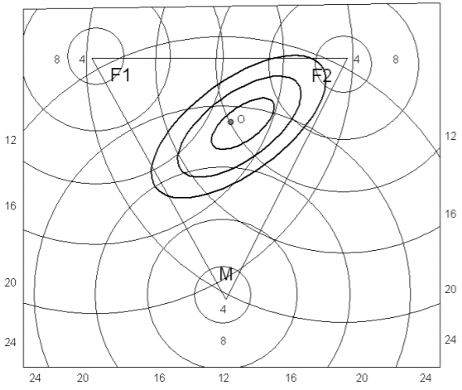
La soluzione del problema localizzativo consiste nella ricerca del punto in cui questi fattori si situano ad un costo minimo di trasporto. Si determinano delle distorsioni, che si possono geometricamente rappresentare.
Weber ricorre così alla costruzione di "isodapane" che rappresentano le linee che uniscono i punti di uguale costo di trasporto totale, vale a dire i punti di intersezione delle isotime alle diverse località (fonti materie prime e mercato)

Slide 24
TEORIA CLASSICA DELLA LOCALIZZAZIONE INDUSTRIALE
Nel modello di Weber vengono introdotte ulteriori distorsioni legate in particolare alla presenza di bacini (o centri) di manodopera, che pure esercita una attrazione decisiva sulla localizzazione industriale.
W. Considera, infatti, la presenza di un bacino di manodopera come una alternativa alla localizzazione in prossimità delle materie prime, e distingue perciò i centri di manodopera in funzione del suo costo relativo, secondo un indice di costo del lavoro (in pratica per livelli salariali) e secondo la densità residenziale.
La figura di localizzazione viene così geometricamente risolta introducendo dei punti (centri di manodopera che sono classificati in funzione dell’indice del costo del lavoro e del peso, che esercitano la loro influenza della localizzazione.

Slide 25
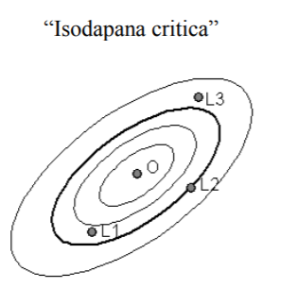
Il punto di partenza rimane la costruzione delle “isodapane”
Il fattore lavoro (L) introduce delle distorsioni e crea delle “isodapane critiche”.
Il modello così modificato permette di supporre che la manodopera anziché essere distribuita in modo uniforme sia invece concentrata in alcuni punti dello spazio (L1, L2, L3 nell'esempio) e che il suo costo (per questioni di vicinanza dal luogo di produzione, ma anche di qualificazione locale) sia inferiore rispetto alla localizzazione del modello "puro".

Slide 26
L’isodapana critica segnala così la zona all’interno della quale il più basso costo del lavoro renderà più conveniente la localizzazione dell’impresa.
In altre parole è quella il cui valore corrisponde al risparmio sul costo del lavoro ottenibile rilocalizzando l’impresa dal punto O alla fonte della forza lavoro indicata (se quest’ultima si trova sull’isodapana critica si è in una situazione di indifferenza).

Slide 27
TEORIA CLASSICA DELLA LOCALIZZAZIONE INDUSTRIALE
Weber esprime così un concetto che gli economisti classici avevano già identificato, ossia l’importanza delle economie di scala nella riduzione dei costi di produzione.
La crescita in dimensione dell’impianto produttivo, portando con sé divisione del lavoro e specializzazione della manodopera, condurrebbe a una più efficiente ripartizione dei costi totali fra costi fissi e costi variabili.
Questa riduzione dei costi può realizzarsi anche al di fuori dalla stessa impresa, in particolare allorquando diverse unità produttive (di un medesimo settore) sono concentrate in aree geografiche delimitate.

Slide 28
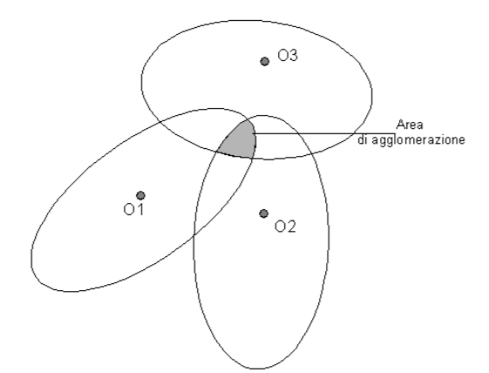
ECONOMIE DA AGGLOMERAZIONE
Il terzo fattore della localizzazione è costituito dalle economie che risultano dalla concentrazione dei fattori produttivi.
Weber parla di forze di agglomerazione, anche quale fattore in grado di modificare la localizzazione ottimale (risultante dal modello del triangolo localizzativo).

Slide 29
ECONOMIE DA AGGLOMERAZIONE
La figura illustra il caso di tre imprese, per ognuna delle quali disponiamo del punto di localizzazione ottima (O1, O2, O3) e delle corrispondenti isodapane, le quali si sovrappongono determinando un'area che risulta adatta all'agglomerazione delle tre imprese.
All'interno di quest'area, la riduzione dei costi di produzione (data dall'operare congiunto dei produttori) è superiore alla somma dei costi addizionali necessari a spostare il punto di localizzazione ottimale dalla posizione di equilibrio iniziale.
Tale riduzione dei costi sarà valida fintanto che sarà superiore agli svantaggi derivanti da forze contrarie (deglomerative) che si manifestano quando la domanda di spazio si ripercuote sull'aumento dei costi, spingendo così le imprese a decentrare la propria localizzazione

Slide 30
I COSTI DI TRASPORTO
HOOVER (1948): tratta in maniera più aderente alla realtà il problema dei costi di trasporto
Crea un modello meno astratto di quello di Weber
Il costo di trasporto non varia solo in relazione alla distanza, ma al mezzo di trasporto utilizzato
I costi di trasporto hanno:
Una componente fissa: indipendente dalla distanza (costi per gli impianti di carico e scarico, per l’acquisto dei mezzi ecc.)
Una componente variabile: costi relazionati alla distanza (es. tariffe, carburanti)
Il rapporto tra costi fissi e variabili muta sia in relazione alla distanza, sia in relazione al mezzo di trasporto

Slide 31
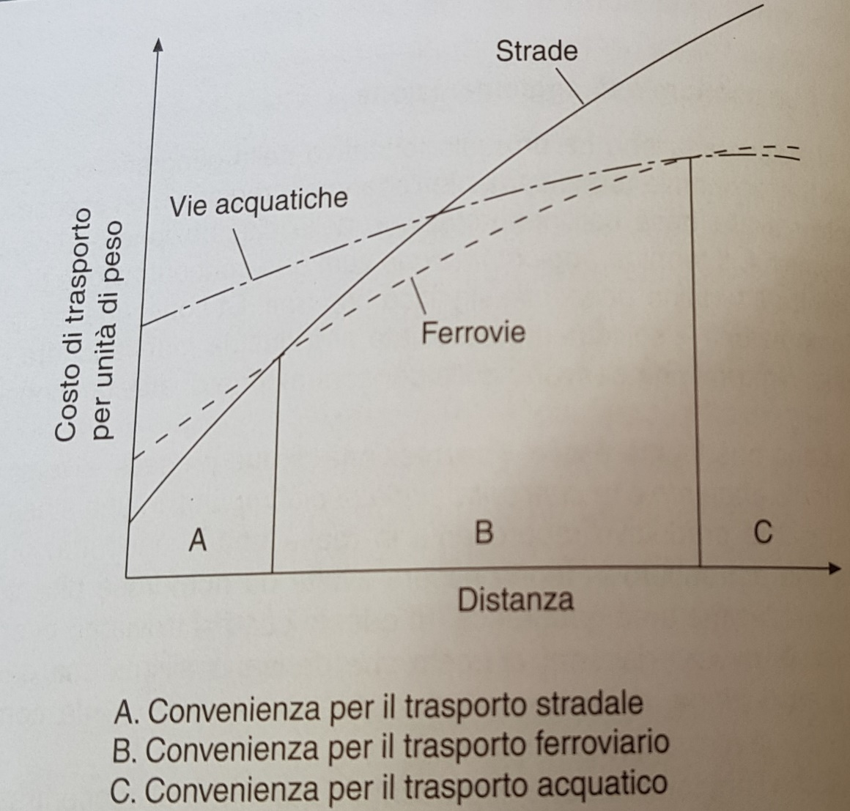
COSTI DI TRASPORTO, VETTORI E DISTANZA (HOOVER)
La figura mostra il rapporto costo/distanza per 3 differenti modalità di trasporto e dimostra la diversa convenienza a utilizzare vettori diversi al variare della distanza
Le 3 curve esprimono il costo di trasporto totale (costi fissi+costi variabili):
Trasporto stradale (costi fissi limitati, costi variabili crescenti rapidamente con aumentare della distanza): adatto per i trasporti brevi
Trasporto ferroviario: più conveniente per distanza maggiori (elevati costi fissi ma ripartiti in base alla distanza)
Trasporto su vie navigabili: conveniente solo su distanze ancora maggiori (elevati costi fissi, canali, porti, navi di carico ecc..)

Slide 32
LOCALIZZAZIONE ED EQUILIBRIO ECONOMICO
Concentrare l’attenzione sul singolo comportamento localizzativo, prescinde dalle complesse relazioni che si instaurano tra i diversi soggetti economici
Tenendo conto di tali relazioni il problema viene spostato sul piano dell’equilibrio generale, ossia sul funzionamento del sistema economico complessivo
L’introduzione della dimensione spazio rende più complessa l’ipotesi neoclassica inziale e pone in una prospettiva nuova anche la variabile tempo: il raggiungimento dell’equilibrio diviene un processo di successivi e complessi aggiustamenti

Slide 33
LOCALIZZAZIONE ED EQUILIBRIO ECONOMICO
Ogni produttore, altresì, dovrà adottare una strategia che tenga conto di una pluralità di operatori (altri produttori e consumatori)
Inoltre il problema non è più quello della ottimizzazione della funzione localizzativa della singola impresa, ma della massimizzazione della efficienza del più ampio sistema economico
Il più importante tentativo di ricondurre ad una struttura concettuale unitaria la teoria della localizzazione e la teoria dell’equilibrio economico generale, viene fornito dal geografo tedesco Walter Christaller negli anni Trenta

Slide 34
MODELLO DELLE LOCALITA’ CENTRALI DI CHRISTALLER
Christaller era un geografo e la sua ricerca partì dall’osservazione delle mappe, in particolare della distribuzione delle località
L’obiettivo della teoria christalleriana fu quello di ricercare un modello in grado di anticipare (almeno teoricamente) la distribuzione dell’offerta di beni e servizi, che a sua volta definisce la centralità (e la gerarchia) delle località di una data regione o nazione.
Si trattò in pratica dunque di costruire un concetto di spazio definito da un mercato di beni e di servizi rivolti alla popolazione.

Slide 35
MODELLO DELLE LOCALITA’ CENTRALI DI CHRISTALLER
CONDIZIONI INIZIALI:
Beni e servizi sono prodotti in determinate località e offerti ad un prezzo stabilito (e regolato) dal meccanismo domanda/offerta.
I consumatori sono distribuiti in maniera uniforme attorno al centro (questo spazio rappresenta di fatto l’area di mercato di quest’ultimo).
L’ampiezza di quest’area dipende dalla convenienza (o della disponibilità) dei consumatori a spostarsi verso il mercato (localizzato nel centro stesso) per l’acquisto di un determinato bene o servizio centrale
Con l’aumento della distanza diminuisce la domanda di un bene o di un servizio, poiché i consumatori dovranno impiegare una parte più consistente del loro reddito per il trasporto.
L’area di mercato è dunque modulata anche dalla “rarità” di un bene o di un servizio, rispetto all’offerta presente in un territorio.

Slide 36
MODELLO DELLE LOCALITA’ CENTRALI DI CHRISTALLER
L’oggetto di studio è in realtà la localizzazione delle attività di servizio, rivolte alla popolazione:
La località centrale è definita come centro di offerta di servizi (servizi o attività centrale
Il prezzo di un determinato servizio centrale è dato dalla somma del suo prezzo di mercato e del costo del trasporto che il consumatore deve sostenere per ottenere il servizio, spostandosi dal suo domicilio alla località ove è offerto;
La portata del servizio centrale è la distanza massima che il consumatore è disposto a percorrere per ottenere un determinato servizio;
L’area di mercato o ambito di diffusione di un servizio centrale è l’area delimitata dalla circonferenza ottenuta facendo ruotare la portata di 360° intorno alla località centrale (portata = raggio dell’area di mercato)
La soglia di un servizio centrale è data dalla distanza che, fatta ruotare attorno al centro di offerta, delimita un’area circolare nella quale è compresa una popolazione minima sufficiente a garantire un ammontare di domanda tale per cui sia conveniente fornire il servizio;
Il rango di un servizio centrale risulta dalla sua posizione nella gerarchia dei servizi centrali: un servizio con un’area di mercato molto estesa, come i servizi finanziari presenti solo nelle grandi città, è un servizio di rango superiore e viene quindi a definire le località ove è offerto, come località superiori;
L’ordine di una località centrale è il livello gerarchico della stessa definito dal servizio di rango più elevato che da essa viene fornito

Slide 37
MODELLO DELLE LOCALITA’ CENTRALI DI CHRISTALLER
Il modello di Christaller, come quelli di Thünen e di Weber che lo, è un modello deduttivo, che prevede una serie di postulati:
Isotropia dello spazio;
Comportamento razionale del consumatore;
Regime di concorrenza perfetta tra gli attori del mercato;
Costi di trasporto uniformi in ogni direzione (mezzo unico di trasporto);
Distribuzione uniforme della popolazione (delle famiglie) nello spazio.

Slide 38
MODELLO DELLE LOCALITA’ CENTRALI DI CHRISTALLER
Da questi postulati formula dei teoremi:
Teorema 1. Il prezzo effettivo di un dato servizio è funzione lineare della distanza (dato che il costo per il trasferimento del consumatore dal luogo di residenza al centro di offerta è funzione lineare diretta della distanza da percorrere, e che il prezzo effettivo è dato dalla somma del prezzo di mercato più il costo di trasferimento), o meglio:
pe = pm + td
dove pe è il prezzo effettivo del servizio, pm il prezzo di mercato, t il costo di trasporto per unità di distanza, d la distanza.

Slide 39
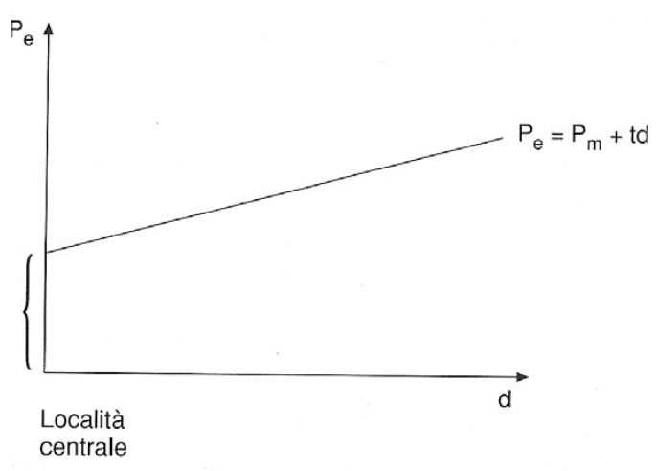
TEOREMA 1
pe = pm + td
pe è il prezzo effettivo del servizio
pm il prezzo di mercato,
t il costo di trasporto per unità di distanza,
d la distanza.

Slide 40
MODELLO DELLE LOCALITA’ CENTRALI DI CHRISTALLER
Teorema 2. La quantità domandata di un dato servizio è funzione lineare inversa della distanza (dal momento che la quantità domandata di un determinato servizio è funzione lineare inversa del suo prezzo effettivo e quest’ultimo è funzione lineare diretta della distanza, v. teorema 1) .
q = a – bd
dove q è la quantità domandata, a è il livello massimo di domanda in corrispondenza del centro di offerta, d è la distanza, b è il parametro che determina l’inclinazione della retta.
Si determina così una funzione di domanda, la cui quantità decresce linearmente con la distanza

Slide 41
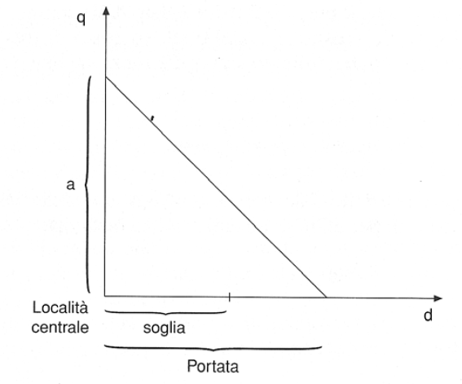
TEOREMA 2
q = a – bd
q è la quantità domandata,
a è il livello massimo di domanda in corrispondenza del centro di offerta,
d è la distanza,
b è il parametro che determina l’inclinazione della retta.
Si determina così una funzione di domanda, la cui quantità decresce linearmente con la distanza

Slide 42
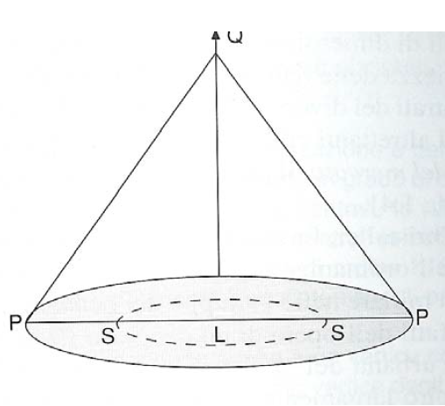
MODELLO DELLE LOCALITA’ CENTRALI DI CHRISTALLER
Teorema 3: In ragione dell’isotropia dello spazio e della distribuzione uniforme dei consumatori, la funzione di domanda qui sopra può essere fatta ruotare di 360° attorno al proprio asse, ottenendo una figura tridimensionale di forma conica (CONO DI DOMANDA), il cui volume corrisponde alla quantità di domanda del servizio espressa dai consumatori compresi nell’area di mercato circolare alla base del cono (nella fig. i segmenti LP e LS individuano rispettivamente la portata e la soglia del servizio centrale)

Slide 43
MODELLO DELLE LOCALITA’ CENTRALI DI CHRISTALLER
Assumendo un solo tipo di servizio centrale, si avranno n località centrali che si configurano come centri di offerta per questo servizio e n aree di mercato circolari di uguale ampiezza.
Ponendo il vincolo che tutti i consumatori devono essere serviti, diventa necessario prevedere una parziale sovrapposizione dei cerchi (delle aree di mercato di ogni centro): ipotizzando che i consumatori si ripartiscono fra i centri di offerta in ragione della loro maggiore prossimità, lo spazio economico di Christaller si configura come un reticolo di aree di mercato esagonali, come nell’esempio della figura seguente.

Slide 44
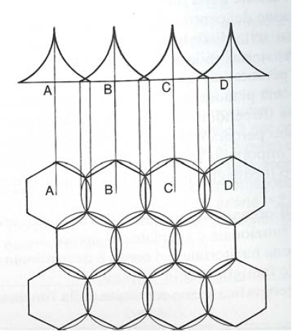

Slide 45
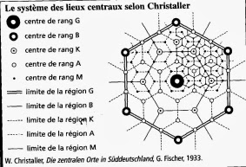
MODELLO DELLE LOCALITA’ CENTRALI DI CHRISTALLER
Estendendo il ragionamento a più servizi centrali di rango diverso, Christaller pone un ulteriore postulato: ogni località centrale di un determinato ordine n, e quindi fornitrice di servizi di rango n, offre necessariamente anche tutti i servizi dei ranghi inferiori (n-1, n-2, n-3…).
La configurazione dello spazio sarà quindi data dalla sovrapposizione di una serie di reticoli esagonali, a seconda del rango dei servizi (e quindi dall’ampiezza delle rispettive aree di mercato), organizzati attorno alle località centrali dei diversi ordini associati.

Slide 46
